Slide 1
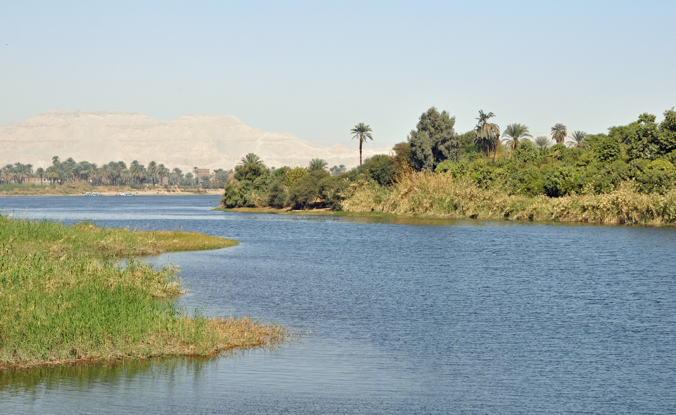
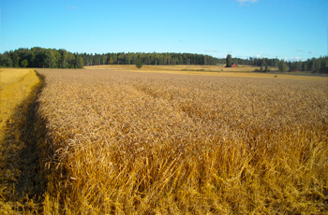
Niili ja maanviljely
Tekijät:Kalle, Elina, Aleksi ja Peppi

Slide 2
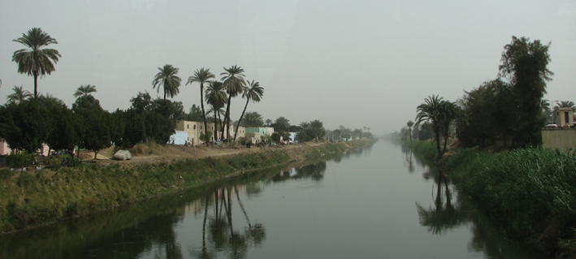
Niili
Niili on joki jota käytetään ennimmiten kulkemiseen, kalastamiseen ja tavaroiden kuljettamiseen. Niili on Egyptissä siaitseva iso joki jota käytetään moniin asioihin. Niilin avulla kuljetetaan esim painavia kiviä, kultaa ja muita rikkauksia ja tavaroita. Niiliä kaytetään myös oikoreittinä eri paikkoihin.

Slide 3
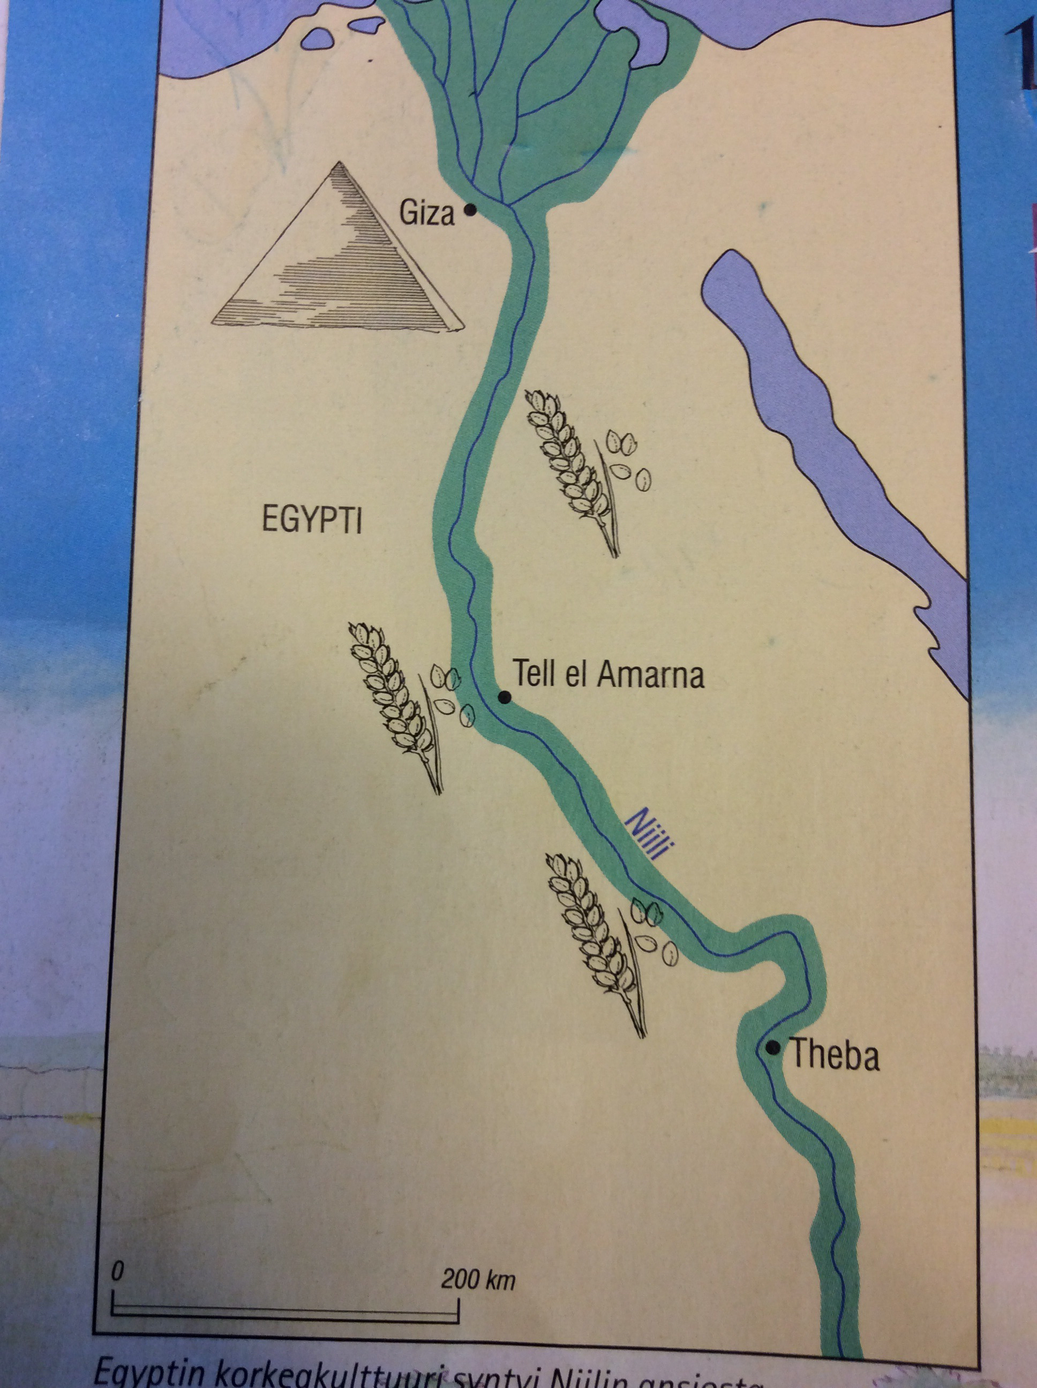
Niili ja maanviljely
Egyptiläisille maanviljely oli
Tärkeää ja niili auttoi maanviljelystä paljon. Ilman niiliä maanviljelyä ei olisi eikä ruokaa tai kuuluisia pyramideja. Tulvat olivat egyptiläisille ihme koska sitä pidettiin jumalien aikaansaannoksina.

Slide 4
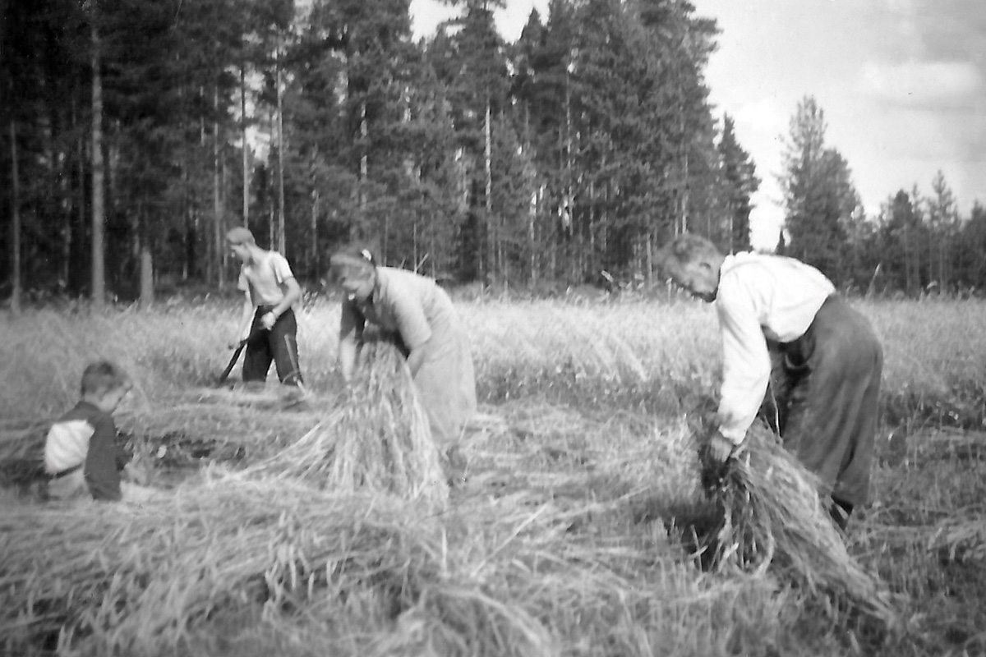
Maanviljely
Noin 10 000 vuotta sitten ihmiset oppivat maanviljelemään. Ensimmäiset jotka keksivät sen olivat Egyptiläiset.Yleensä ihmiset asuivat lähellä viljapeltoja, kun viljasato kasvoi myös väkiluku kasvoi koska mitä enemmän ruokaa sitä enemmän ihmiset sai ruokaa ja pystyivät elämään. Ihmiset jotka asuivat luonnon keskellä, tunsivat hyvin syötävät hedelmät.

Slide 5
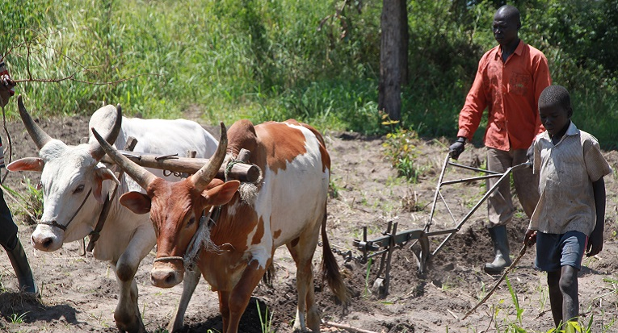
Maanviljely oli tärkeä oppia. Niilin avulla kasvit saivat vettä. Myöhemmin ihmiset tajusivat että lannoite parantaa satoa ja rikkaruohot poistettaisiin. Auraa käytettiin helpottamiseksi kasvattamiseen. Härät vetivät auraa ja auroja käytetään vieläkin.

Slide 6
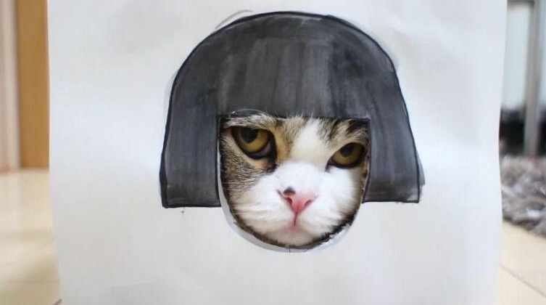
Kiitos kun katsoitte

